Slide 1
𝓘𝓷𝔃𝔃𝓪𝓴𝓽𝓲𝓸𝓷
인짝션 프로젝트
이현지,정무곤,박건희
blog.naver.com/dlwjddns5

Slide 2


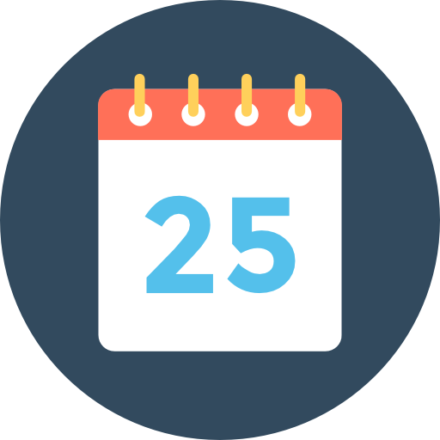
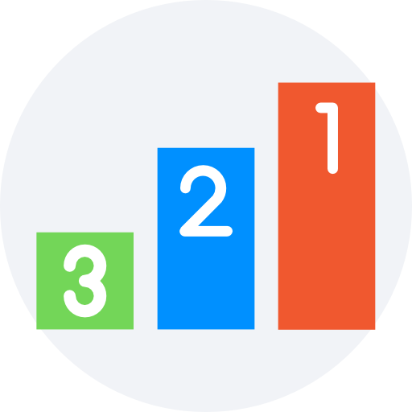
CONTENTS
기획배경
개발내용
개발일정
기대효과

Slide 3
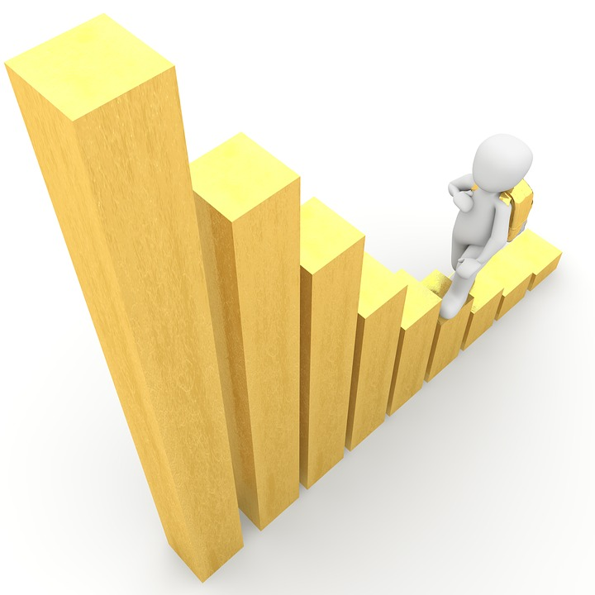

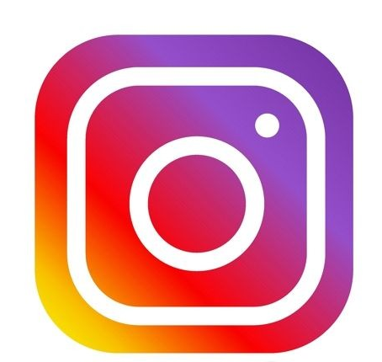



기획 배경
𝓘𝓷𝔃𝔃𝓪𝓴𝓽𝓲𝓸𝓷
“인스타그램과 노션의 콜라보”
기획배경
개발내용
정보 범람의 시대 !
필요한 정보를 잘 저장하는 것도 중요하지만
쉽게 찾아 보는 것 또한 중요합니다.
그리고 양질의 정보는 서로에게 공유하면
윈 윈이겠죠?
그래서 만든 것이 인짝션 입니다.
개발일정
기대효과

Slide 4






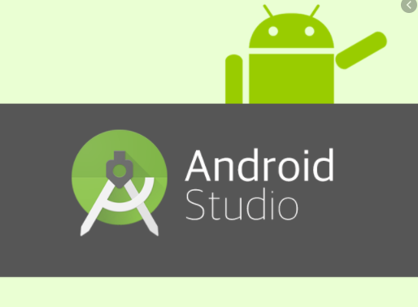
기획배경
개발내용
개발일정
기대효과

Slide 5
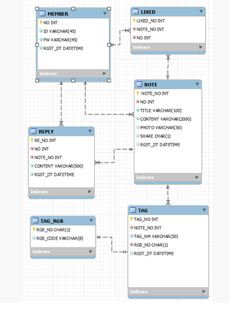
ERD

Slide 6




개발일정
단계
세부업무
1일 ~ 3일 4일 5일 6일 7일
기획배경
아이디어 회의
기존 제품 조사
소프트웨어 설계
하드웨어 설계
제품 개발(디자인)
서버 구축
제품 App 개발
서버 연결 테스트
하드웨어 제작
사전 테스트
오류 및 버그수정
최종 테스트
기획
개발내용
개발일정
개발
기대효과
테스트

Slide 7
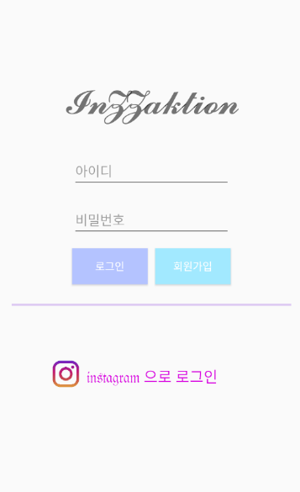
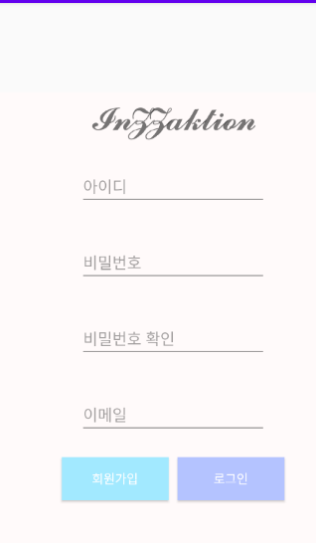
Main 화면
로그인 화면

Slide 8
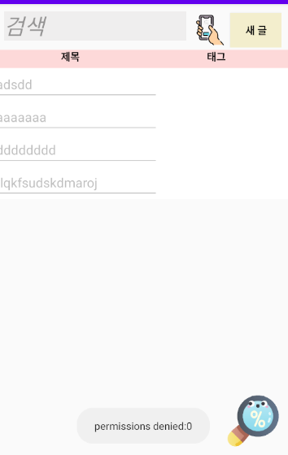
찾고 싶은 글을 태그로 검색
새 글 작성
검색한 태그를 중점으로 글 리스트를 출력

Slide 9
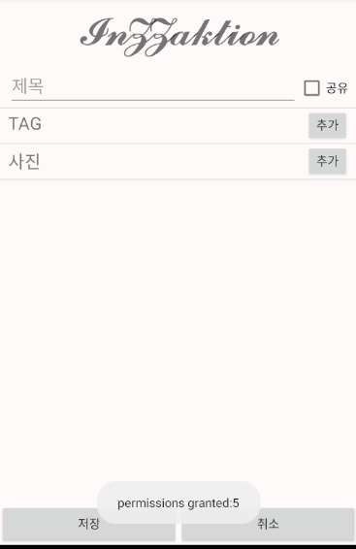
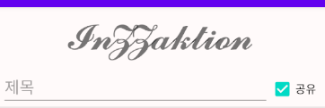
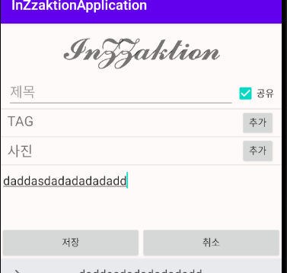
공유 여부
다른 사람에게 글 오픈
내용 입력

Slide 10
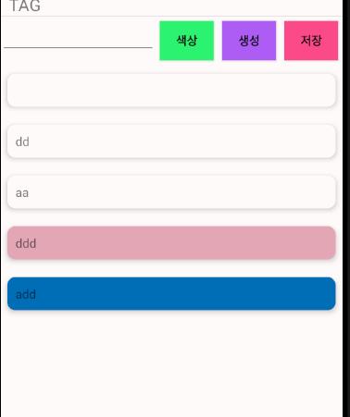
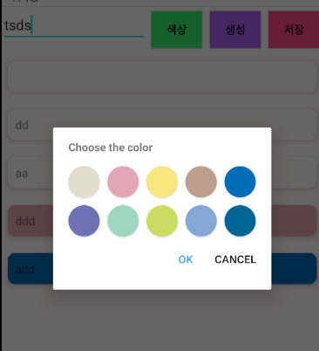
태그 추가 시 색상 지정

Slide 11
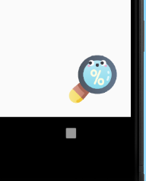
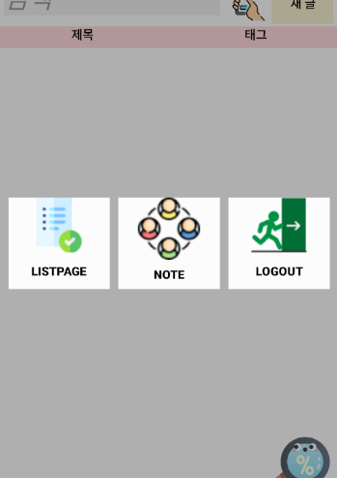
화면 전환 버튼
다른 사람 글 검색
글 목록
로그아웃

Slide 12
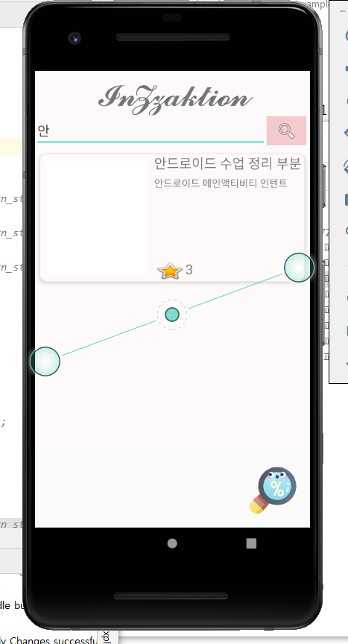

해시 태그로 다른 사람의 자료 검색
검색한 태그가 있는 글 목록 출력

Slide 13
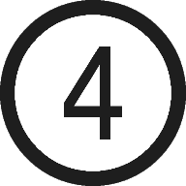



기대효과
기획배경
개발내용
개발일정
시간적 효과
경제적인 효과
효율적인 활용도
기대효과
“각종 정보를 한번에 확인가능”
“기존의 과도한 기능 제거”
“이동 및 재배치가 간단함”

Slide 14
THANK YOU

